Slide 1

UML翻转课堂
SRA2022-G01
张丁元 童奕伟 郑森瑞 王泰吉 张淇

Slide 2
目录
1
面向对象的基本概念
4
参考资料
2
5
小组绩效
面向对象开发
3
软件建模概述

Slide 3
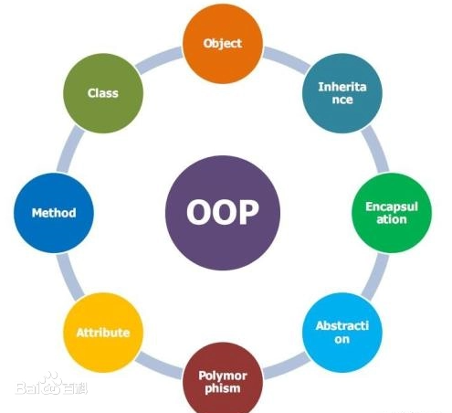

1 面向对象基本概念
面向对象(Object Oriented)是软件开发方法，一种编程范式。它使用对象、类、继承、封装、消息等基本概念来进行程序设计
面向对象的程序设计思想是将数据以及对于这些数据的操作，封装在了一个单独的数据结构中。

Slide 4
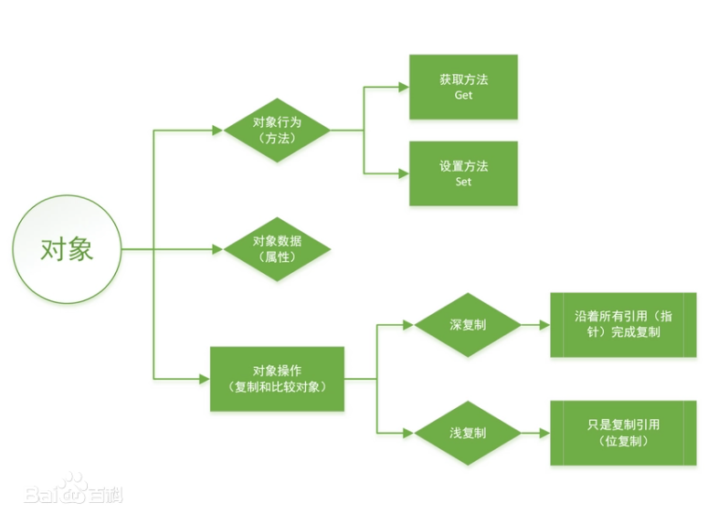
1. 1 面向对象方法
出发点和基本原则是尽可能模仿人类习惯的思考问题的方式，使软件开发的方法与过程尽可能地接近人类认识世界、解决问题的方法与过程。
优点：提高程序的稳定性与可修改性、可重用性。
要点：
1、客观事物由对象组成，软件系统也是有对象组成（此软件对象区别又连续与现实世界的对象）
2、把所有对象都划分成各种对象类，对象含属性及方法等
3、按照子类与父类的关系，把若干个对象类组成一个层次结构的系统
4、对象彼此之间仅能通过传递消息进行联系。

Slide 5
1. 2 对象
对象(Object)是面向对象的基本构造单元，是系统中用来描述客观事物的一个实体。由一组属性和对属性进行操作的一组方法组成。
对象类型：
1、有形的实体，能看得到、摸到的的实物
2、作用，指人或组织所起的作用
3、事件，在特定时间所发生的事
4、性能说明，制造厂或企业对产品性能的说明，列出型号及各种性能指标等
特点：
1、模块性
独立存在，不受外界干扰，对象间依赖小（耦合低）。体现了抽象和信息的硬笔。
2、继承
实际上是一种复用
3、动态连接性
通过传递消息来建立连接（说白了平时低耦合，需要建立联系就发消息）消息传递机制是面向对象语言的共同特性。

Slide 6
question
问题：什么是对象？
答：对象(Object)是面向对象的基本构造单元

Slide 7
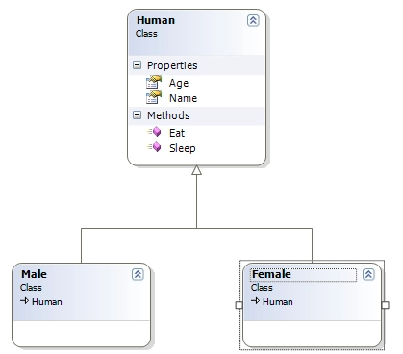
1. 3 类
类是对事物的抽象，它不是个体对象，而是描述一些对象的完整集合。
类是静态的，类的语义和类之间的关系在程序执行前就已经定义好了。
类是建立对象时使用的“模板”，按照模板所建立的一个个具体的对象，就是类的实际例子，通常称为实例

Slide 8
1.4 封装
封装（Encapsulation）就是把一个对象的方法和属性组合成一个独立的单位，并尽可能隐蔽对象的属性、方法和实现细节的过程，仅仅将接口对外公开。
封装的访问控制级别：
1、public:公有访问。最高级的访问，所有类都可访问
2、protected：受保护的，只有同一个包的类或子类能访问
3、default：默认的。属于当前目录下的类可以访问
4、private：私有访问。最低级的访问，只能在对象内部访问，不对外公开。
封装最大的优点：
1、方便使用者对类和对象的操作，并降低使用者错误修改其属性的机率
2、体会系统之间的松散耦合关系，并提高系统的独立性
3、提高程序的复用性
4、针对大型的开发系统，降低开发风险，即使整个系统的开发失败，一些相对独立的子系统仍然存在可用价值

Slide 9
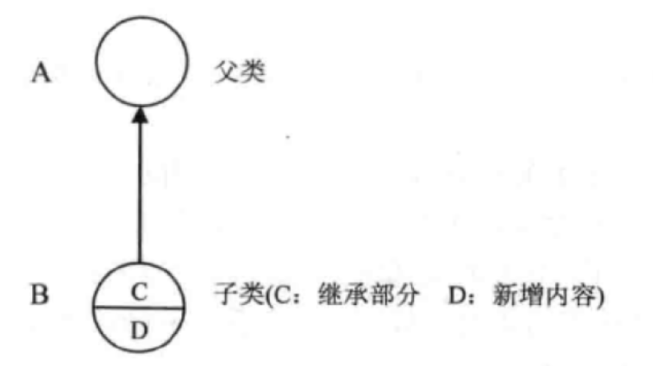
1.5 继承
继承（inheritance）
继承是一种一般类与特殊类的层次模型，继承具有传递性，已继承特殊类A被更下层的特殊类B继承，特殊类A继承来的方法和自己定义的属性和方法又被特殊类B继承下去，继承表示的是类之间的一种关系，继承体现了类之间代码的重用性
继承的两个概念：
1、子类（子类或者派生类）
通过继承创建的新类
2、父类（父类、基类或者超类）
被继承的类
父类与子类形成了一种层次结构，称为继承结构
继承性是指特殊类的对象具有其一般类的属性和方法，在其基础上增加了自己的特殊属性和方法。
继承性提供了父类和子类间共享数据和方法的机制

Slide 10
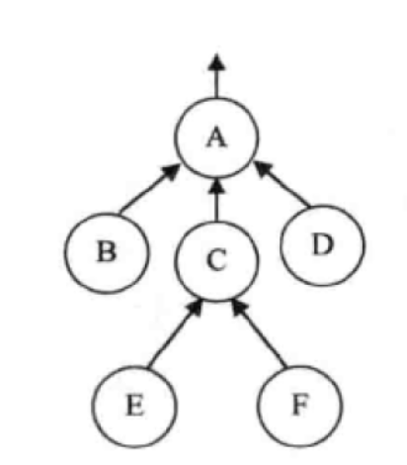
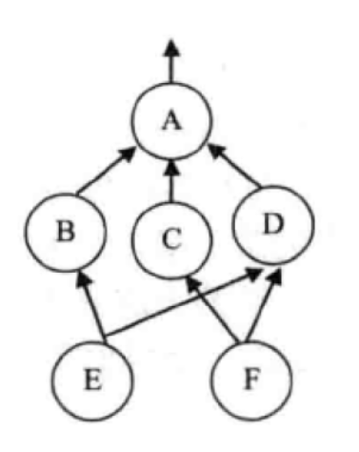
1.5 继承
继承性分为单重继承和多重继承
单重继承
一个子类只有一个父类
多重继承
一个子类可以有多个父类
继承关系是可传递的
如单重继承的图中，类F继承类C，类C继承类A，所有类F也继承了类A。
类C是类A的直接子类，类F是类A的间接子类。
继承的使用方法
class B extends A { }
单重继承
多重继承
单重继承所表示的关系类似一颗树，多重继承所表示的关系更为复杂

Slide 11
1.5 继承
在软件开发过程中，继承性体现的是软件模块的可重用性和独立性，可以缩短软件的开发周期，提高软件的开发效率，为日后的维护和修改软件提供了便利。
想要修改某个模块的功能，只需要在相应的类中进行修改，它派生的所有类也就相应的发生改动。
继承真实地反映了客观世界中事物的层次关系，通过类的继承，能够实现对问题的深入抽象描述，反映出事物的发展过程。
继承性是面向对象程序设计语言不同于其他语言的最主要的特点。

Slide 12
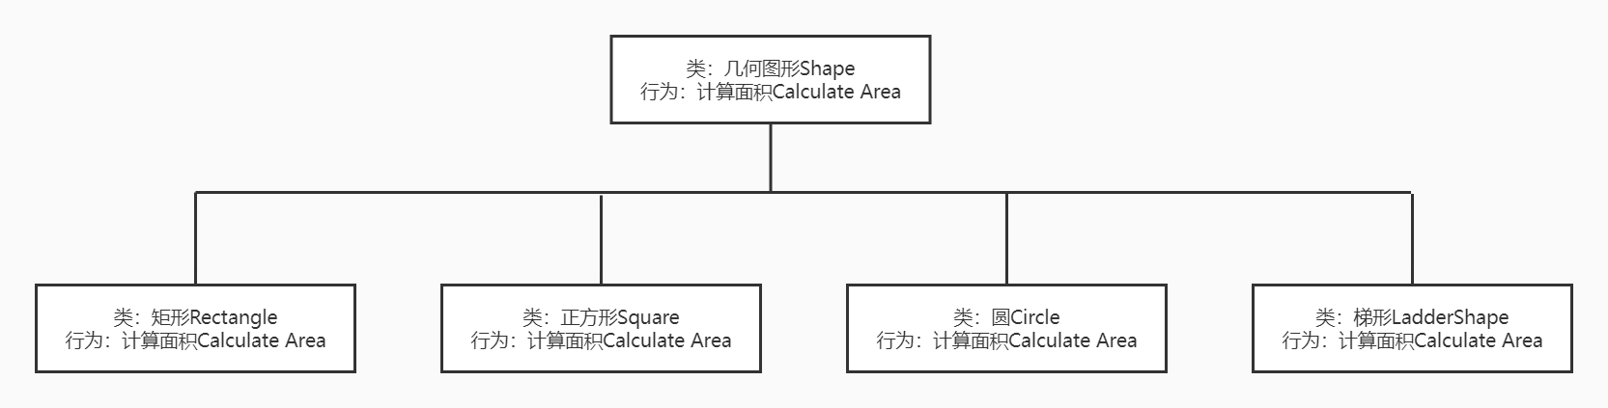
1.6 多态
多态（Polymorphism）
是指类中同一函数名对应多个功能相似的不同函数，使用相同的调用方式来调用不同功能的同名函数，通过传递不同类型、个数的参数来执行不同的功能
多态体现在不同的对象收到相同的消息后，可以产生多种不同的行为方式，多态性使得同一个属性或行为在父类及其各派生类中可以具有不同的语义

Slide 13
1.6 多态
多态存在的三个必要条件
1、要有继承
2、要有重写
3、父类引用指向子类对象^{[2]}
多态的使用方法
父类名称 对象名 = new 子类名称();
在面向对象程序设计，通过继承性和多态性的结合，可以生成许多类似但功能不同的对象
根据继承性，对象共享了相似的特征，并显示出直接的特性
根据多态性，针对相同的消息，不同对象有特殊的表现形式，实现个性化设计

Slide 14
question
问题：多态的使用方法和继承的使用方法是什么？
多态：
父类名称 对象名 = new 子类名称();
继承：
class B extends A { }

Slide 15
1.7 消息
在面向对象程序设计，对象间通过消息进行数据传递，多个对象通过传递消息来请求或提供服务，从而使一个软件具有更强大的功能
当系统中的其他对象请求这个对象执行某个服务时，就将一个消息发送给另一个对象，接收到消息的对象将消息进行解释，然后响应该请求，完成指定的服务
发送消息的对象被称为发送者
接收消息的对象被称为接收者
消息（message）由以下几部分组成
（1）提供服务的对象名
（2）服务的标识，即方法名
（3）输入信息，即实际参数
（4）响应结果，即返回值或操作结果

Slide 16
1.7 消息
消息是实现对象间进行通信的一种机制。
1、对于一个对象可以接受不同形式的多个消息，并产生不同的结果；
2、相同形式的消息可以发送给不同的对象，并产生不同的结果；
3、在发送消息的事后可以不考虑具体的接收者，对象可以对消息做出响应，也可以拒绝消息，也就是说不是必须要对消息做出响应。

Slide 17
2.1 面向对象开发的四个阶段
1、系统调查和需求分析，分析问题并且求解：
对用户的开发需求以及要开发的系统所面临的问题进行调查和研究。
针对复杂的问领域抽象出对象及其属性和方法。
这一个阶段通常称为面向对象分析(OOA:Object-Oriented Analysis)
2、整理问题:
对第一阶段的结果进一步抽象、归类整理。
对每一部分进行分别的具体的设计,先是进行类的设计,类的设计可能包含多个层次利用继承、派生。
在这些类的基础之上,提出程序设计的思路和方法,对算法进行设计。
在设计阶段,不牵扯某一种具体的计算机语言,而是用一种更通用的描述工具进行述,即为面向对象设计(OOD:Object-Oriented Design)。

Slide 18
2.1 面向对象开发的四个阶段
3、程序实现：
利用面向对象的程序设计语言,进行系统的实现,即面向对象编程(OOP:Object-Oriented 、Programming)
4、系统开发好后，在交付用户使用前，必须对程序进行严格的测试
测试的主要目的就是发现程序中的错误,进行改正,使得系统更健壮。
面向对象测试时，采用面向对象的方法进行测试,以类作为测试的一个基本单元。
这个阶段称为面向对象测试(OOT:Object-Oriented Test)。

Slide 19
2.2.1 系统调查和需求分析
面向对象的系统调查和需求分析阶段主要是提取系统的需求,也就是要分析出为了满足用户的需求
1、分析过程概述
系统分析员通过对需求文档进行分析,可发现并对需求文档中的歧义性、不一致性进行修正,剔除那些冗余内容,挖掘系统中应该在的潜在内容,弥补系统中的不足,从而使需求文档更完整和准确。
进行需求建模。系统分析员根据提取的用户需求,深入理解用户需求,识别问题内的对象,分析对象之间的关系,抽象出目标系统需要完成的任务,利用模型准确地表示出来即用面向对象观点建立对象模型、动态模型和功能模型。
经过需求的分析和建模,最后对所得的需要进行评审。通过用户、领域专家、系统分员和系统设计人员的评审,并进行反复修改后,最终确定目标系统的需求规格说明。

Slide 20
2.2.1 系统调查和需求分析
2、实例需求文档
对于要开发的任何一个系统，需求陈述是首要任务。系统最终是要由用户使用，而在该过程中，主要是陈述用户的需求，即该系统应该“做什么”,而不是“怎么做”。
在进行需求陈述时，必须要清楚所要解决问题的目标。如果目标模糊,将会影响整个系统分析、设计和实现等后续开发阶段的所有工作。需求质量的好坏直接影响到整个系统的质量，如果想准确表达用户的要求，在对需求进行陈述时需要分析人员和用户一起研究和讨论。

Slide 21
question
问题：对于要开发的任何一个系统，什么是首要任务
答：需求陈述
系统最终是要由用户使用，而在该过程中，主要是陈述用户的需求，即该系统应该“做什么”,而不是“怎么做”。

Slide 22
2.2.2 面向对象的分析方法
面向对象的分析方法：
指的是按照面向对象的概念和方法,在对任务的分析中,根据客观存在的事物以及事物之间的关系,归纳出相关的对象,包括对象的属性、行为及对象之间的联系,并将具有共同属性和行为的对象用一个类来表示。
作用：
通过面向对象的分析,建立一个能反映真实工作情况的需求模型。(在这个阶段所形成的模型只是一个比较粗略的模型）
OOA所强调的是在系统调查资料的基础上,进行对象的归类分析和整理。使用OOA方法对系统调查和需求分析进行分析处理时,一般要遵循前面讲述的抽象、封装、继承、消息通信等原则。

Slide 23
2.2.2 面向对象的分析方法
使用OOA方法对系统调查和需求分析进行分析处理时,一般要遵循前面讲述的抽象、封装、继承、消息通信等原则。
1.抽象
是指为了某一分析目的而集中精力研究对象的某一性质，它可以忽略其它与此目的无关的部分。
2.封装
即信息隐蔽。它是指在确定系统的某一部分内容时，应考虑到其它部分的信息及联系都在这一部分的内部进行，外部各部分之间的信息联系应尽可能的少。
3.继承
是指能直接获得已有的性质和特征而不必重复定义它们。
4.消息通信
是指在对象之间互相传递信息的通信方式。

Slide 24
2.2.2 面向对象的分析方法
在用OOA具体地分析一个事物时,一般要分如下几个阶段。
1.识别并筛选对象
2.识别对象的属性
3.识别对象的行为

Slide 25
2.2.2 面向对象的分析方法
1、识别并筛选对象
按照对象的定义,对象应该是实际问题域中有意义的个体或概念实体。对象具有目标软件系统所关心的属性。并且对象应该以某种方式与系统发生关联,即对象必须与系统中其他有意义的对象进行消息传递,并提供外部服务。
通过对用户需求分析文档的分析可以找出所有的名词或名词短语,合并同义词,这些是极有可能成为对象的。除去具有动作含义的名词,这些动词将被描述为对象的操作而不是对象本身。

Slide 26
2.2.2 面向对象的分析方法
2、识别对象的属性
属性是对问题域中对象性质的一个描述,对象在系统中所有可能的状态就是属性的取值。对象一般具有很多属性,但在分析阶段就要分析出对象的哪些属性是和系统紧密相关的。
在问题域中,如何能够识别出对象的哪些属性是有意义的，要识别出所关心的潜在属性，需要对问题领域涉及的知识进行深刻的理解。
在识别属性的过程中，对于问题领域中的某个实体，不但要求其取值有意义，而且它本身在系统中必须要是独立存在。这时应该将该实体作为一个对象，而不能作为另一对象的属性。
此外，为了保持需求模型的简洁性，一般将省略对象的一些导出属性。例如，“年龄”可通过“出生日期”和系统当前时间导出，因此，不应该将“年龄”作为人的基本属性。

Slide 27
2.2.2 面向对象的分析方法
3、识别对象的行为
对象的行为可以简单地理解为对象对外提供的所有的功能。
比如说,在面向对象模型中，一个对象要处理另一个对象的请求，查询或命令，即响应外部的事件，要完成某项操作，这种操作将改变对象自身的属性值或系统的状态，这些都是对象的行为。
当对象受到外部事件的刺激或接收另一个对象传来的消息后，为完成某项操作，响应外部事件，该对象可能又需要向其他对象发送消息。
因此,可以把整个系统看成是对象之间的相互通信，以及在通信过程中引发的动作。

Slide 28
2.2.2 面向对象的分析方法
一般可以将对象的行为分为以下3类。
1）对象生命周期中的创建、维护、删除行为
例如,图书管理系统中的图书信息的创建，删除和修改等行为。
2）计算性行为典型的计算性行为
主要包括：利用基本的对象属性值计算派生出的属性值，以及为了响应其他对象的请求，完成某些数据处理功能，并将结果返回。
这类计算性行为往往完成的是数据处理功能，即对象提供的外部的计算性行为。因此，分析人员可以根据在定义对象的外部行为时，针对其他对象发出的消息请求提取计算性行为。
3）监视性行为或称响应行为
为了提取对象的响应行为，分析人员需要对对象的主要状态进行定义。对于每一个状态，列出可能的外部事件、预期的反应，并进行适当的精化。例如,“图书”对象的状态可以为借出、库存等，在每一状态可处理的事件及预期反应可以表示为响应行为。

Slide 29
2.3 面向对象设计方法
面向对象的设计方法：
是面向对象方法中的一个中间过渡环节。其主要作用是对OOA分析的结果进行规范化的整理,以便为面向对象程序设计阶段打下基础。
在OOD的设计过程中,主要进行如下几个过程：
1、精化对象的定义规格
对于OOA所抽象出来的对象和类及在分析过程中产生的分析文档,在OOD过程中,根据设计要求对其进行整理和精化,使之更能符合面向对象程序设计的需要。
整理和精化的过程主要包括两个方面:
一方面是根据面向对象的概念模型,整理分析所确定的对象结构,属性和方法等内容,纠正错误的内容,删去不必要和重复的内容等。
另一方面是进行分类整理,这样便于下一步数据库设计、程序处理模块设计。整理的方法主要是进行归类,即对类和对象、属性、方法和结构等进行归类。

Slide 30
2.3 面向对象设计方法
2、数据模型和数据库设计
数据模型的设计是对系统中的类和对象的属性，方法等内容的确定，消息连接的方式、系统访问数据模型的方法等的确定。最后将每个对象实例化数据都映射到而向对象的库结构模型中。
3、优化
OOD的优化设计过程是从另一个角度对分析结果和处理业务过程的归纳整理，优化包括对象和结构的优化，抽象，集成。对象和结构的模块化表示OOD提供了一种范式,这种范式支持对类和结构的模块化。集成化使得单个构件有机地结合在一起,相互支持。

Slide 31
2.3 面向对象设计方法^{[3]}
UML在OOA和OOD中的应用：
就UML本身来说，它只是一种交流工具，它作为一种标准化交流符号，在OOA&D过程中开发人员间甚至开发人员与客户之间传递信息。
1.从需求到业务用例图
OOA&D的第一步，就是了解用户需求，并将其转换为业务用例图。以下有三点注意事项
(1)业务用例是仅从系统业务角度关注的用例，而不是具体系统的用例。
(2)业务用例仅包含客户“感兴趣”的内容。
(3)业务用例所有的用例名应该让客户能看懂，如果某个用例的名字客户看不懂什么意思，它也许就不适合作为业务用例。
2.从业务用例图到活动图
完成了业务用例图后，我们要为每一个业务用例绘制一幅活动图。活动图描述了这个业务用例中，用户可能会进行的操作序列。活动图有个很重要的使命：从业务用例分析出系统用例。

Slide 32
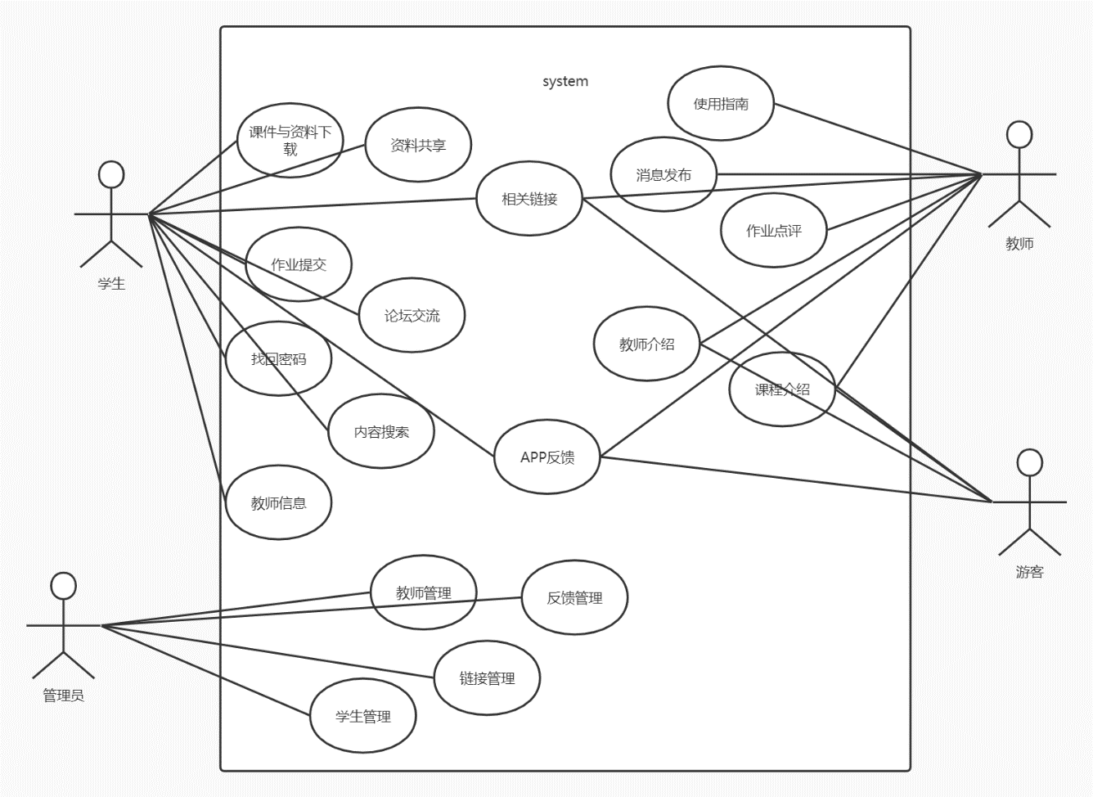
2.3 面向对象设计方法^{[3]}
3.从活动图到系统用例图
找出所有的备选系统用例后，我们要对他们进行合并和筛选。合并就是将相同的用例合并成一个，筛选就是将不符合系统用例条件的备选用例去掉。

Slide 33
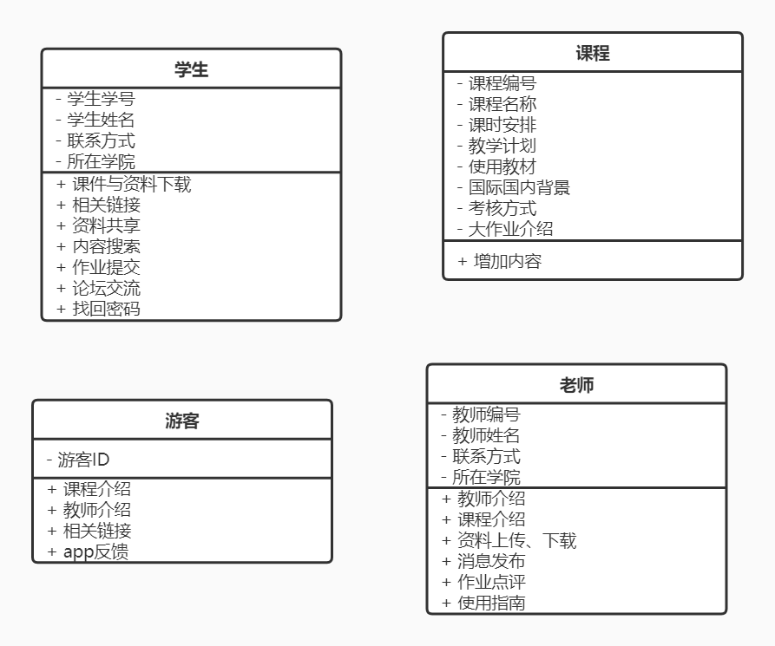
2.3 面向对象设计方法^{[3]}
4.绘制业务领域类图
完成了上面几步，下面应该是绘制业务领域类图了。所谓业务领域类图要描述一下三点： (1).系统中有哪些实体。(2).这些实体能做什么操作。(3).实体间的关系。
5.绘制实现类图
以上这几步，就是分析的过程。而下面的步骤就是设计了。
实现类图和领域类图不一样，它描述的是真正系统的静态结构，是和最后的代码完全一致的。因此，它和平台关系密切，必须准确给出系统中的实体类、控制类、界面类、接口等元素以及其中的关系。因此，实现类图是很复杂的，而且是平台技术有关的。
6.绘制序列图
有了静态结构，我们还要给出动态结构，这样，才能看清系统间的类是如何交互的，从而有效帮助程序员进行编码工作。

Slide 34
question
问题：使用OOA方法对系统调查和需求分析进行分析处理时,一般要遵循什么原则？
答：抽象、封装、继承、消息通信

Slide 35
3 软件建模概述
模型提供了系统的蓝图，可以包括详细的计划，也可以包括从很高的层次考虑系统的总体计划。模型是对现实存在的实体进行抽象和简化，它过滤了非本质的细节信息，使问题更容易理解。
而建模就是为了更好地理解正在开发的系统，我们要通过建模达到如下4个目的：
（1）模型有助于按照实际情况或按照所需要的样式对系统进行可视化。
（2）模型能够规约系统的结构或行为。
（3）模型给出了指导构造系统的模板。
（4）模型对做出的决策进行文档化。

Slide 36
3.1 软件建模的概念
为建立复杂的软件系统，抽象出系统的不同视图，使用精确的符号建立模型，验证这些模型是否满足系统的需求，并逐渐添加细节信息把这些模型转变为实现，这就是软件建模。这个过程就是软件模型形成的过程，它是捕捉系统本质的过程，把问题领域转移到解决领域的过程。
软件建模是开发优秀软件的一个核心工作，其目的是把要设计的结构和系统的行为联系起来，并对系统结构进行可视化和控制。可视化建模使用了一些图形符号进行建模，可以捕捉用户的业务过程，可以作为一种很好的交流工具，可以管理系统的复杂性，可以定义软件的架构，还可以增加重用性。

Slide 37
3.2 软件建模的用途
现在的软件越来越大，大多数软件的功能都很复杂，是的软件开发只会变得更加复杂和难以把握，在这个背景下，为了解决这类复杂问题，最有效的方法之一就是分层理论，即将一个复杂问题分为多个问题逐一解决。而软件模型就是对复杂问题进行分层，从而更好地解决问题。
有效的软件模型有利于分工与专业化生产，从而节省生产成本。为了降低软件的复杂程度，便于提早看到软件的将来，便于设计人员和开发人员交流，从而使用了软件建模技术。
对于软件人员来说，模型就好像工程人员的图纸一样重要。

Slide 38
question
问题：软件模型和什么理论很像？
答：分层理论

Slide 39
3.3 软件建模的优点
软件建模主要有以下几个优点：
（1）使用模型便于从整体上、宏观上把握问题，以便更好地解决问题。
（2）软件建模可以加强软件工作人员之间的沟通，便于提早发现问题。
（3）模型为代码生成提供依据，帮助人们按照实际情况对系统进行可视化。
（4）模型允许人们详细说明系统的结构或行为，给出了一个指导人们构造系统的模板，并对人们做出的决策进行文档化。

Slide 40
4 资料参考
[1]UML2 基础、建模与设计教程,杨弘平等编著,北京:清华大学出版社,2015 p15-25
[2]面向对象的多态性 https://zhuanlan.zhihu.com/p/163240840 2020-07-23 18:37
[3]例解基于UML的OOA、OOD
https://blog.csdn.net/iteye_14190/article/details/81919122 2010-08-16 15:03:36

Slide 41
5 小组绩效
职位 | 姓名 | 该阶段完成任务 | 自评 | 张丁元 | 童奕伟 | 郑森瑞 | 王泰吉 | 张淇 | 最终评分
项目经理 | 张丁元 | 完成2.1.5-2.1.7继承、多态、消息 完成度 100 | 96 | —— | 94 | 95 | 93 | 94 | 96.8
组员 | 童奕伟 | 完成2.3 软件建模概述 完成度 100 | 95 | 96 | —— | 95 | 93 | 93 | 96.1
组员 | 郑森瑞 | 完成2.1.1-2.1.4 面向对象概念、封装 完成度 100 | 95 | 94 | 92 | —— | 93 | 94 | 96.3
组员 | 王泰吉 | 完成2.2 面向对象开发内容 完成度 100 | 94 | 95 | 95 | 96 | —— | 95 | 96.9
组员 | 张淇 | 完成2.2 面向对象开发内容 完成度 100 | 93 | 95 | 93 | 94 | 94 | —— | 96.2
计算方式=自评*0.2+(互评*0.4)+完成度*0.4

Slide 42
谢谢观看!

